Slide 1
GRUP DE TREBALL 3-16 Mapa de recursos Oportunitats a l’entorn
CURS 22-23

Slide 2
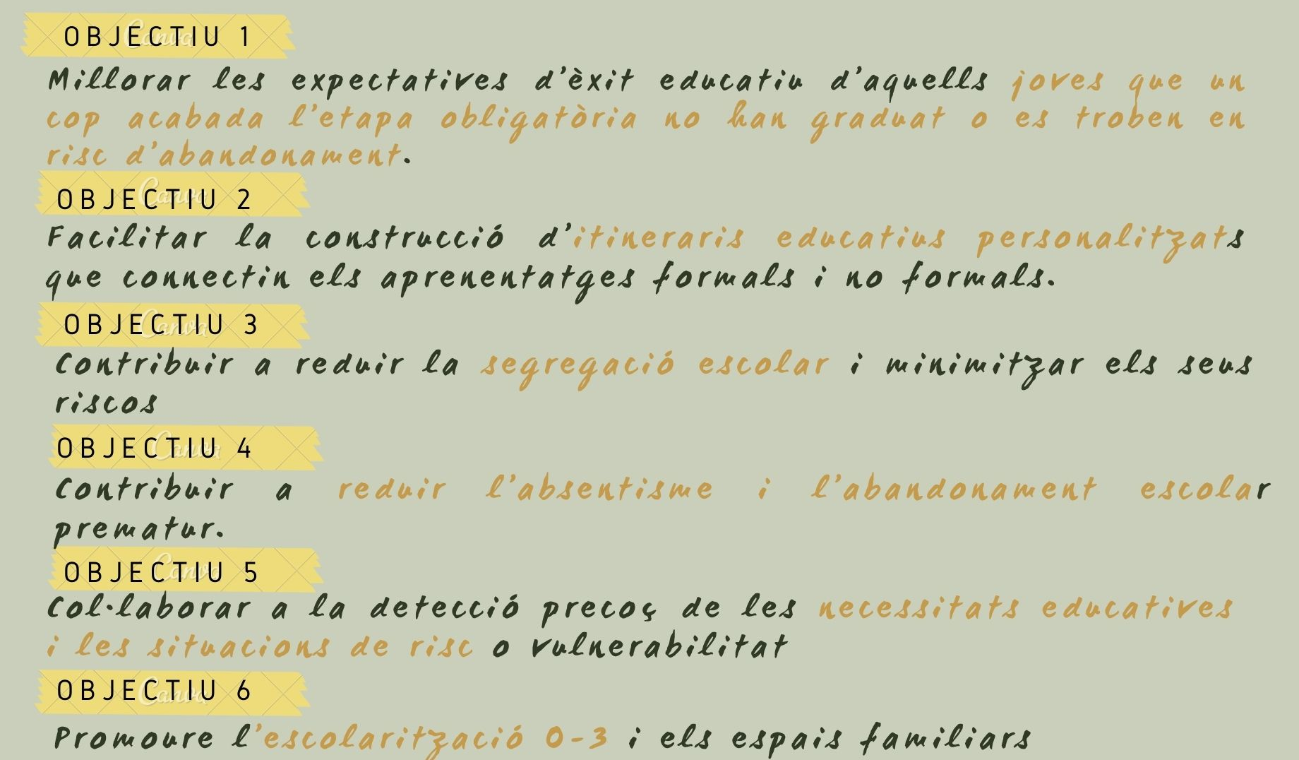
Eixos generals del Projecte d’Orientació d’Àmbit Comunitari (POAC), en el marc del Servei d’Orientació d’Àmbit Comunitari (SOAC)

Slide 3
DPT Salut + EB per arribar a tot el 0-3
+ Xerrades per a famílies de 0-3
+ Coordinació entre EB i centres educatius
Mapa de Recursos
Eina d’autoconeixement
Atenció ‘directa’
Cocrear un model compartit d’orientació + Activitats de lleure educatiu per a joves
+ Trobades empreses i centres educatius
Projecte de difusió del LleidaOrienta
Comissions d’Escola i Entorn
Mentoria
Pla anual del Pacte per la prevenció de la segregació

Slide 4
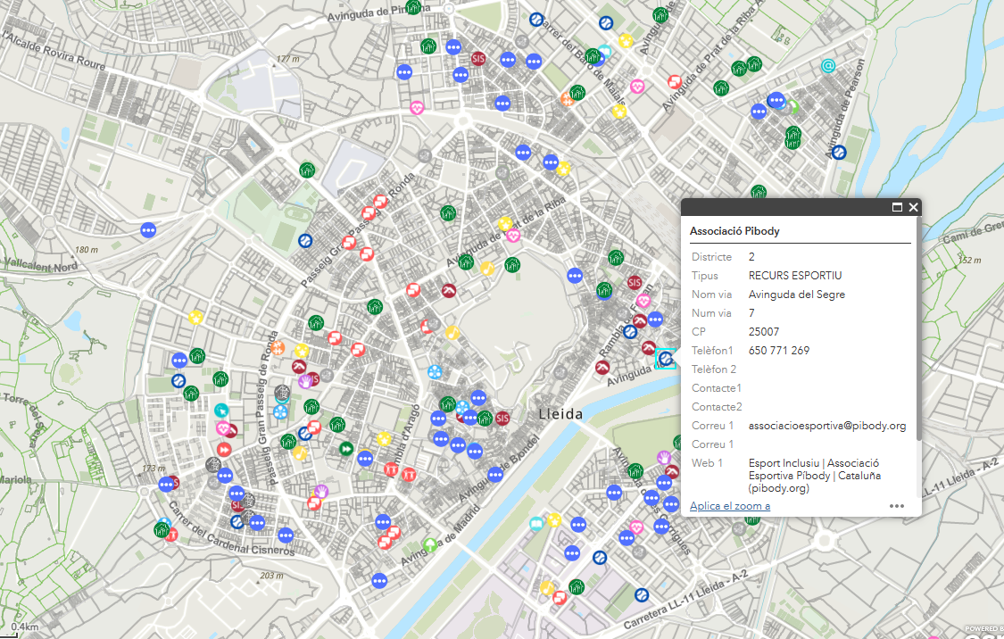
GRUP DE TREBALL 3-16
Mapa de recursos
Oportunitats a l’entorn
https://planol-de-la-ciutat-paeria.hub.arcgis.com/apps/oferta-educativa-paeria/explore

